Slide 1
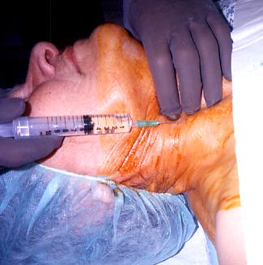
Anestetici locali

Slide 2
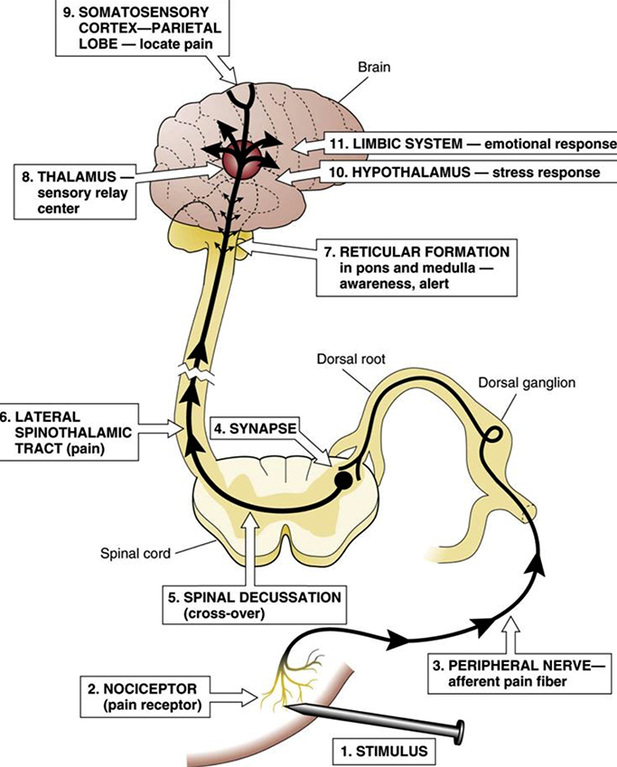
anestetici
CORTECCIA
ANESTETICI GENERALI
TALAMO
ANALGESICI
MIDOLLO SPINALE
NERVI PERIFERICI
ANESTETICI LOCALI
NOCICETTORE
STIMOLO

Slide 3
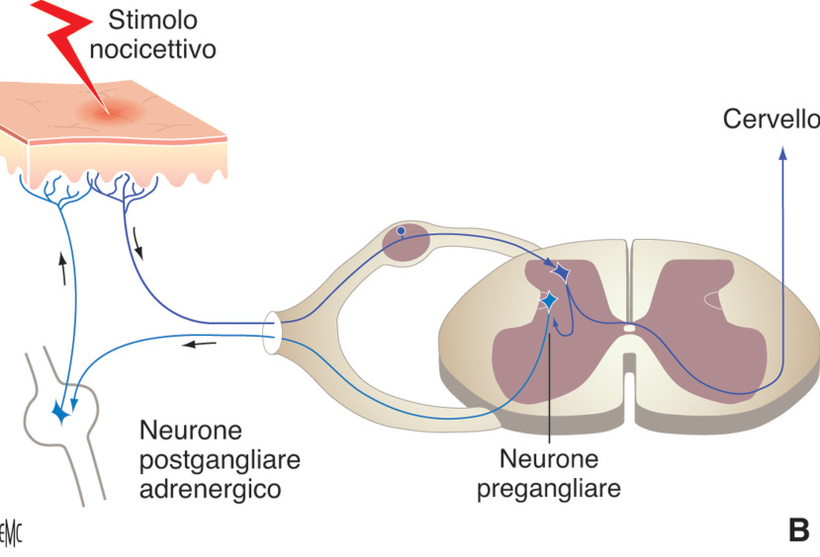
anestetici

Slide 4
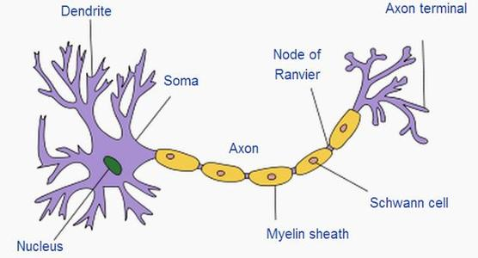
ANESTETICI LOCALI
Bloccano reversibilmente la conduzione dell’impulso nervoso a livello sia dei neuroni sensori che di quelli motori;
Perdita della sensazione dolorosa e difficoltà motorie;
Non determinano perdita di coscienza o compromissione delle funzioni vitali centrali.

Slide 5
Tipi di anestesia
Anestesia di superficie: Il composto diffonde verso i recettori del dolore e verso le ramificazioni fini dei nervi sensitivi. Tale anestesia è limitata a: occhi, mucosa (bocca, bronchi, uretra, ano) e alle superfici della cute danneggiate.
Anestesia di infiltrazione: Si inietta l'anestetico locale in più parti dell'organismo vicine tra loro. Si ottiene una diffusione attraverso i tessuti. Oltre ai terminali dei nervi sensitivi e alle fibre sottili, vengono bloccate anche le fibre nervose più spesse. Tale anestesia è utilizzata in odontoiatria e nelle operazioni chirurgiche di piccola entità.
Anestesia di conduzione: Il preparato viene iniettato nelle vicinanze di un tronco nervoso più grande. Viene reso insensibile al dolore un distretto periferico di dimensioni più grandi. Si utilizza nell'anestesia spinale, epidurale, intercostale.

Slide 6
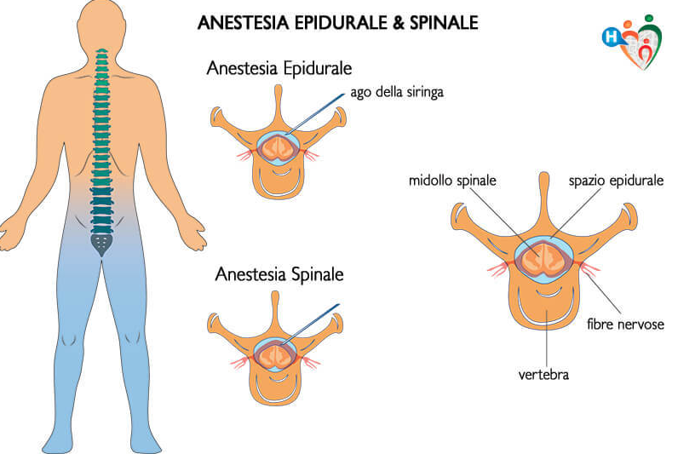
Tipi di anestesia

Slide 7
MECCANISMO D’AZIONE
Sono ipotizzati diversi meccanismi:
Azione diretta sui canali ionici
Competizione con l’acetilcolina per i recettori colinergici
Azione specifica sulla struttura della membrana

Slide 8
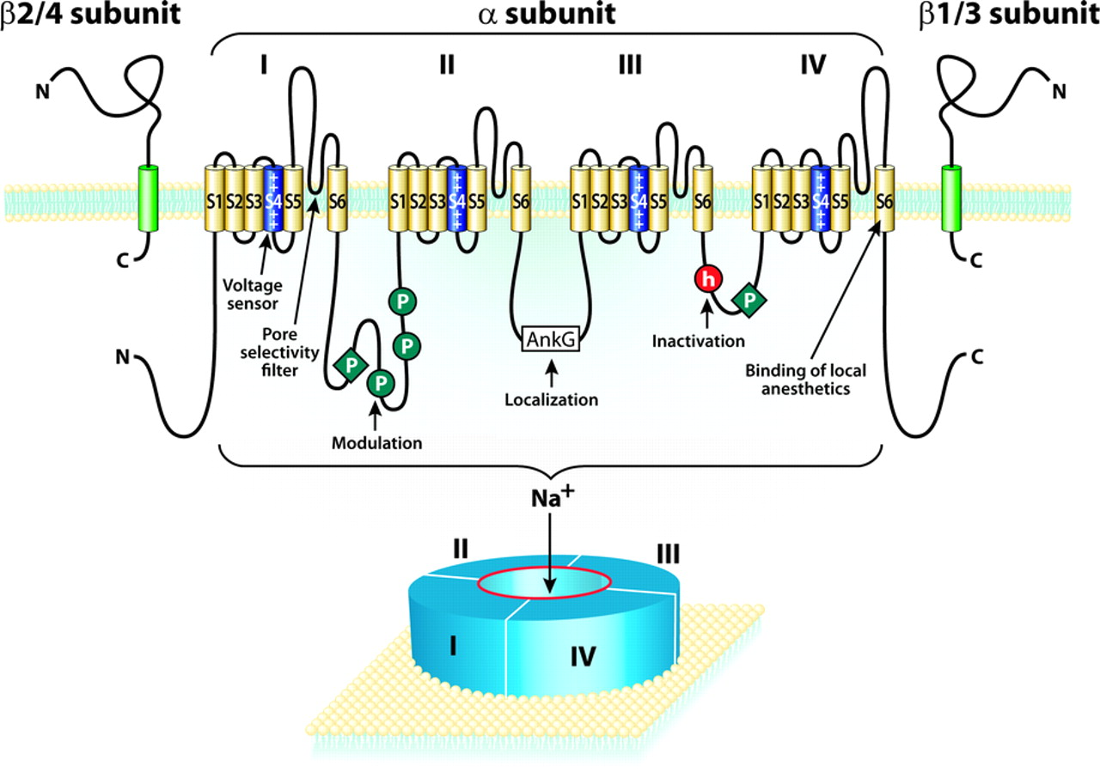
CANALI DEL Na⁺
subunità α
La subunità α è composta da una singola catena polipeptidica formata da 4 domini (I, II, III, IV); ciascun dominio contiene 6 segmenti transmembranari (S1-S6) che controllano l’attivazione, l’inattivazione e la selettività ionica del canale.

Slide 9
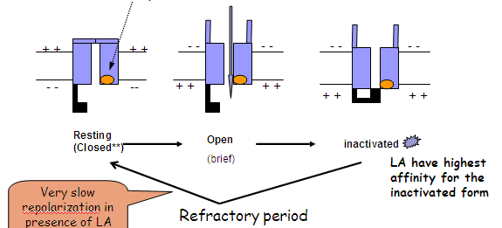
I canali voltaggio-dipendenti sono caratterizzati da tre stati funzionali:
- a riposo: stato chiuso (prevale nei potenziali di riposo normali)
- attivato: stato aperto (promosso da una breve depolarizzazione)
- inattivato: stato di blocco (risulta dalla chiusura del canale da parte di una
componente pieghevole della porzione intracellulare della proteina
costituente il canale).
a riposo (chiuso)
aperto
inattivato
Periodo refrattario
Al termine del potenziale d'azione, molti canali del sodio si trovano nello stato inattivato e la membrana è temporaneamente refrattaria.

Slide 10
FARMACI e CANALI DEL Na⁺
I farmaci che bloccano i canali del sodio (farmaci antiepilettici, farmaci antiaritmici e anestetici locali) mostrano generalmente un'affinità selettiva per uno degli stati funzionali del canale, e in presenza di queste sostanze viene aumentata la proporzione di canali che si trovano nello stato di alta affinità.
BLOCCO USO-DIPENDENTE
In questo tipo di blocco il legame dei farmaci aumenta in relazione all'aumento della frequenza di scarica dei potenziali d'azione, che è in stretta relazione al numero di canali in stato di inattivazione e, perciò, sensibili al farmaco.
I farmaci in grado di legarsi più fortemente quando il canale è nello stato inattivato prolungano il periodo refrattario e riducono la frequenza massima di generazione dei potenziali d'azione.
BLOCCO VOLTAGGIO-DIPENDENTE
Molti dei farmaci che bloccano i canali del sodio a pH fisiologico sono di tipo cationico e sono quindi influenzati dal gradiente di voltaggio esistente a livello della membrana cellulare; di conseguenza la loro azione di blocco viene favorita dalla depolarizzazione.

Slide 11
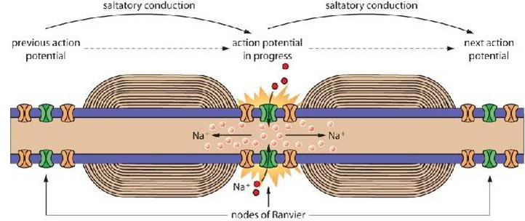
MECCANISMO D’AZIONE: Azione diretta sui canali ionici
Legame reversibile con i canali del Na ⁺;
Riduzione del flusso di Na⁺ nella cellula;
Blocco dei potenziali d’azione;
Diminuzione della eccitabilità nervosa.
Legame dell’anestetico al canale aperto o attivato
INIBIZIONE FASICA
Legame dell’anestetico al canale chiuso o inattivo
INIBIZIONE TONICA

Slide 12
MECCANISMO D’AZIONE: Azione diretta sui canali ionici
Il legame degli anestetici locali è influenzato dal gradiente di voltaggio esistente a livello della membrana cellulare e favorito dalla depolarizzazione
Gli anestetici locali si legano al canale del sodio sul versante interno, che raggiungono dal lato intracitoplasmatico

Slide 13
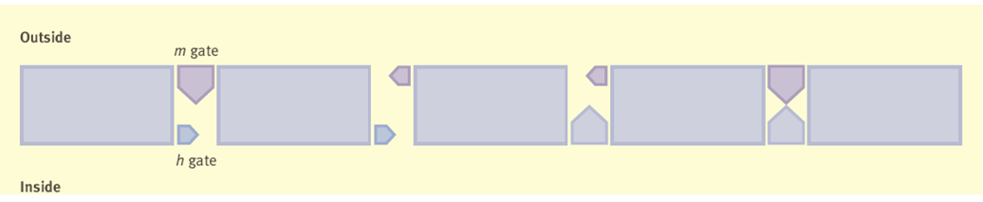
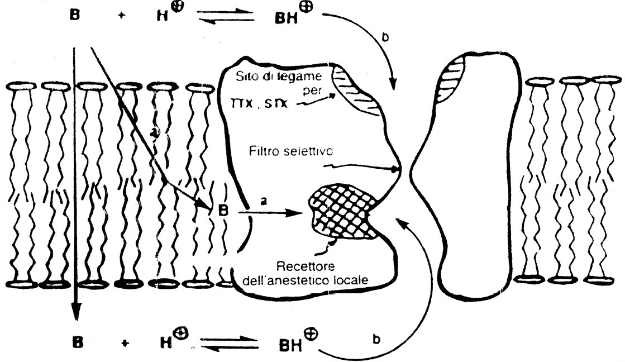
MECCANISMO D’AZIONE: Azione diretta sui canali ionici
B + H⁺
BH⁺
B + H⁺
BH⁺
Gli anestetici locali si legano nel proprio sito (interno al canale) nella forma ionizzata [BH⁺]: si ipotizza che la carica positiva agisca da barriera elettrostatica al messaggio degli Na⁺;
[BH⁺] raggiungono il sito di legame attraverso il canale (che deve quindi essere aperto) mentre [B] diffondono attraverso la membrana.

Slide 14
AL: fattori che influenzano il legame
B + H⁺
BH⁺
B + H⁺
BH⁺
LogP
pKa
pH extracellulare
La potenza aumenta all’aumentare del logP;
La velocità di inizio dell’azione è correlata alla percentuale di molecole presenti in forma di base libera (alto pKa lento onset);
A pH extracellulare acido si ha una minore efficacia

Slide 15
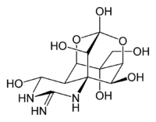
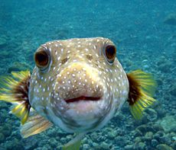
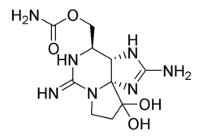
Tossine
TETRADOTOSSINA
E' una tossina molto potente che provoca la morte per paralisi respiratoria. La dose letale nel topo è 8 mg/Kg.
Estratta dalle gonadi e dal fegato di alcuni pesci del Giappone (Tetraodontiformes - Pesce palla) e nella pelle di alcune salamandre e rane dell'America Latina
Tetrodotossina
Tetraodontidi - Pesci palla
SASSITOSSINA
E' prodotta da dinoflagellati marini responsabili di un fenomeno noto come marea rossa.
Sassitossina
Le cinetiche di regolazione dei canali del sodio sono state studiate avvalendosi di queste tossine, che sono bloccanti selettivi in grado di legarsi all'apertura esterna dei canali stessi.

Slide 16
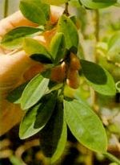
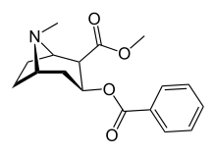
COCAINA
(-)-Cocaina: (1R, 2R, 3S, 5S)
Erythroxylon coca
Purificazione: 1860 da Albert Niemann
Struttura: determinata esattamente solo nel 1924
Attività: accanto alla azione di stimolazione SNC ha attività Anestetica Locale
Attiva per ogni via di somministrazione

Slide 17
COCAINA

Slide 18
ANESTETICI LOCALI
Cocaina
Ecgonina
inattiva
Esteri benzoici di ammino alcoli
attivi
Procaina
Benzoiltropina
attiva
Capostipite degli a. locali di sintesi (ora abbandonata)
Potenza moderata e durata d’azione limitata

Slide 19
sar
Il legame estereo non è fondamentale. la sostituzione biososterica con l’ammide determina un aumento di resistenza all’idrolisi
Fondamentale un gruppo amminico basico
La porzione lipofila è indispensabile
Sostituenti e⁻donatori in 2 e 4 (NH₂, OH, RO) aumentano l’attività
Sostituenti ingombranti in posizione 2 aumentano l’attività (resistenza all’idrolisi del legame estereo)
Tollerata una buona variabilità della lunghezza (da 1 a 3 C).
La ramificazione della catena intermedia aumenta la resistenza all’idrolisi del legame estereo

Slide 20
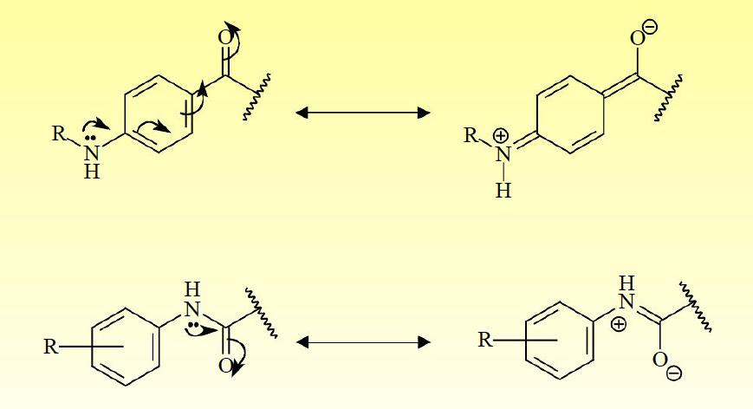
La maggiore attività degli anestetici sostituiti con gruppi elettrondonatori in posizione orto o para sembra attribuibile alla forma zwitterionica che alcuni composti possono avere

Slide 21
Anestetici locali a struttura esterea
Procaina Novocain
Tetracaina Pontocaine
pKa 8.9, logP 2.5
Bassa potenza, durata (30’), latenza (10-20’)
Non più in uso
pKa 8.6, , logP 4.32
Buona potenza, durata (3-6h), latenza (30’)
Usata soprattutto in anestesia topica
Tutocaina
Cloroprocaina Nesacaine
La presenza dei metili aumenta la resistenza alle esterasi
pKa 9.1, logP 3.0
Si può usare una dose molto alta: rapido inizio
Usata in chirurgia ed ostetricia

Slide 22
Anestetici locali a struttura esterea
Esilcaina
Meprilcaina
Butacaina
pKa 9.3
pKa 7.8
pKa 8.3
Butamben
Benzocaina
pKa 2.5
Non è in grado di protonarsi (pKa 2.8): interazione solo con il sito lipofilo
Utilizzata come antidolorifico per uso topico

Slide 23
Anestetici locali a struttura esterea
Propossicaina
Benoxinato
pKa 9.1
pKa 9.0
Rapido onset e a durata d’azione
superiore rispetto alla procaina.
Utilizzato ad uso oftalmico
Ciclometicaina
Proparacaina
pKa 8.6
pKa 9.1
Utilizzato ad uso oftalmico

Slide 24
Anestetici locali a struttura ammidica
Lidocaina Xylocaine
Prilocaina
Etidocaina
pKa 7.8, logP 3.4
buona potenza, durata (30’), latenza (10-20’)
pKa 7.9, logP 2.7
discreta potenza,
Può dare metaemoglobinemia
pKa 7.8, logP 4.19
Usata in chirurgia ed ostetricia
Mepivacaina Carbocaine , Polocaine
pKa 7.6, logP 2.69
Usata in chirurgia ed ostetricia
Eutomero (S) Rapida insorgenza d’azione ed effetto prolungato
Articaina
pKa 7.8, logP 2.26
Usata soprattutto in odontoiatria

Slide 25
Anestetici locali a struttura ammidica
Pirrocaina
Dibucaina
pKa 8.8
Efficace e ad azione prolungata.
Non più utilizzato per la sua tossicità

Slide 26
Anestetici locali a struttura ammidica
Bupivacaina (Racemato)
Levobupivacaina (enantiomero S) Chirocaina
Ropivacaina o propivacaina
Naropin (enantiomero S)
pKa 8.2, logP 4.0
L’affinità e la potenza dei due enantiomeri sono simili
L’enatiomero S è meno tossico (cardiotossicità )
Attività vasocostrittiva intrinseca
pKa 8.2, logP 3.8
L’enatiomero S è meno tossico (cardiotossicità )
Attività vasocostrittiva intrinseca
Usato per via epidurale
Chiral switch finalizzato alla riduzione della tossicità
Commercializzato in forma omochirale da subito

Slide 27
Anestetici locali con altra struttura
AMMINOETERI
Pramoxina
Dimetisochina
pKa 7.1
Utilizzato prevalentemente per anestesia di superficie
Alternativa in caso di allergia ai comuni anestetici locali
pKa 7.7
Utilizzata come antipruriginoso
AMMINOCHETONI
Diclonina
Breve latenza e durata d’azione
Utilizzato in pratiche endoscopiche

Slide 28
Anestetici locali con altra struttura
AMMINOCARBAMMATI
Diperodon
pKa 8.4
Usato come cloridrato in pomata per uso topico
AMMIDINE
Fenacaina
Non in commercio

Slide 29
distribuzione
L’ANESTETICO LOCALE VIENE INIETTATO IN PROSSIMITÀ DEL TRONCO NERVOSO: OGNI DIFFUSIONE AL DI FUORI DI TALE ZONA È ASSOCIATA ALLA TOSSICITÀ E ALLA MINORE DURATA D’AZIONE
Parametri da valutare:
Lipofilia (aumenta la penetrazione, aumenta la capacità di attraversamento delle membrane vasali, aumenta l’accumulo in tessuti adiposi adiacenti)
Flusso ematico nel sito di iniezione
Legame alle proteine plasmatiche
Modulazione della distribuzione con vasocostrizione (EPINEFRINA):
Localizzazione dell’anestetico nel sito d’azione
Equilibra la velocità di assorbimento alla velocità di degradazione metabolica (riduzione della tossicità)

Slide 30
metabolismo
Esteri: esterasi ubiquitarie
Rapida idrolisi
Procaina: genera PABA (interazione con sulfamidici e allergie)
Ammidi: peptidasi a livello epatico (CYP1A2)
Idrossilazione dell’anello aromatico
N-dealchilazione: il derivato è responsabile della tossicità a livello SNC
Sintetizzati derivati senza gruppi alchilici sull’N o i cui metaboliti non arrivassero al SNC
Tocainide
Tolicaina
Idrolizzato ad acido, non passa la BEE
antiartmici

Slide 31
Metabolismo della lidocaina
CONIUGATI
CONIUGATI
3-idrossilidocaina
3-idrossimonoetilglicinxilidide
Lidocaina
monoetilglicinxilidide
EFFETTI A CARICO DEL SNC

Slide 32
Metabolismo della lidocaina
Lidocaina
monoetilglicinxilidide
EFFETTI A CARICO DEL SNC
CONIUGATI
2,6 xilidina
glicinxilidide
CONIUGATI
4-idrossi-2,6-dimetilanilina
Acido 2-ammino-3-metilbenzoico

Slide 33
tossicità
Si ha solo a concentrazione plasmatiche elevate
Sistema cardiovascolare: alcuni sono antiaritmici, si ha bradicardia
SNC: a seconda della concentrazione e zona coinvolta si può avere un effetto eccitatorio (convulsioni) o inibitorio
Depressione centro respiratorio
Reazioni di ipersensibilità: associate soprattutto al PABA, prodotto di idrolisi degli anestetici a struttura esterea. Non si ha reazione crociata con le ammidi.
1-3 sembrano essere dovuti alla capacità di interagire con altre membrane eccitabili

Slide 34
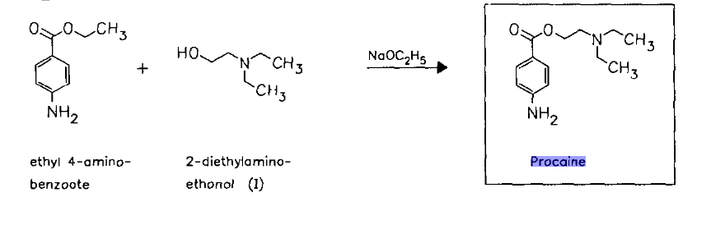
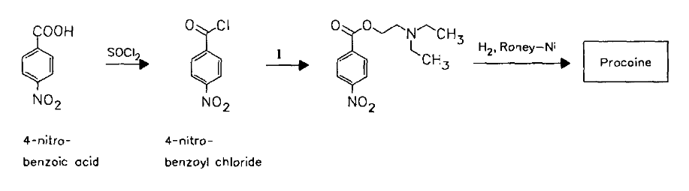
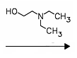
Sintesi PROCAINA

Slide 35
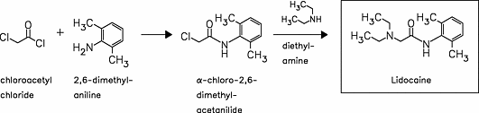
Sintesi lidocAINA

Slide 36
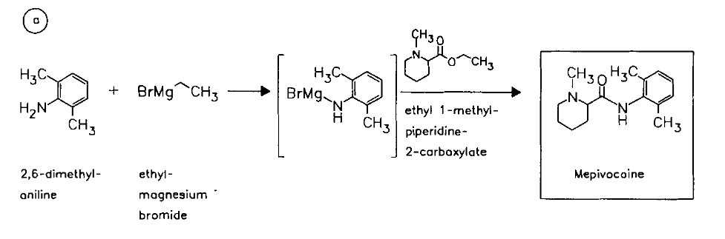
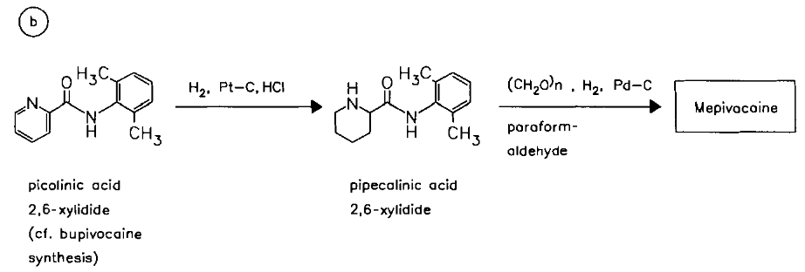
Sintesi MEPIVACAINA

